Slide 1
测试：部署百度云服务器
上线：部署到公司服务器
测试：部署百度云服务器
上线：部署到公司服务器
Web管理&服务端
（响应式布局）
共读主题维护模块
宇信共读
微信公众平台
MySQL DB
当期信息（周期、书刊等）维护
共读报名
获取
个人微信信息
（用户名、头像）
共读主题表
共读&签到
共读信息统计分析模块
各类宣传类文章直接在平台编辑、排版
共读报名表
我的共读
……
…表
…..
链接
个人微信端
在“宇信大学”公众号的“宇信共读”链接到Web管理端的【宇信共读】

Slide 2

难点一：Web能否做出如下一页的功能页面，这一部分页面要在手机端展示，要保证页面布局不乱
Web端功能设计
开发技术验证
Web端管理功能模块设计
（Demo页面&表）
Web端开发平台
谁主动
请缨？
各类模块（登陆、日志、公用类、前台展示用到的共用模块）
难点二：用户在微信点“宇信共读”后，直接链接到我们http://x.jsp页面后，在我们的工程里能否得到用户的相关微信信息（如：用户ID、头像）？ 现在不知道，这类直接点链接，微信会不会把用户信息也发送到目标服务器。
9月14号，李海龙：可以通过微信授权登录的方式实现（已验证API）,但在公众号中使用，需要通过微信认证后才可以使用此类高级接口。
Web端“宇信共读”设计
（Demo页面&表）
谁主动
请缨？
谁主动
请缨？
与微信对接的各类接口封装
服务器部署
DB: 百度云（MySQL）
微信测试公众号已申请
Web服务器： 百度云(BEA) (已租，并已经验证）
http://yxgd2017.duapp.com/
各类宣传类文章直接在平台编辑、排版已验证
版本管理服务器
谁主动
请缨？

Slide 3
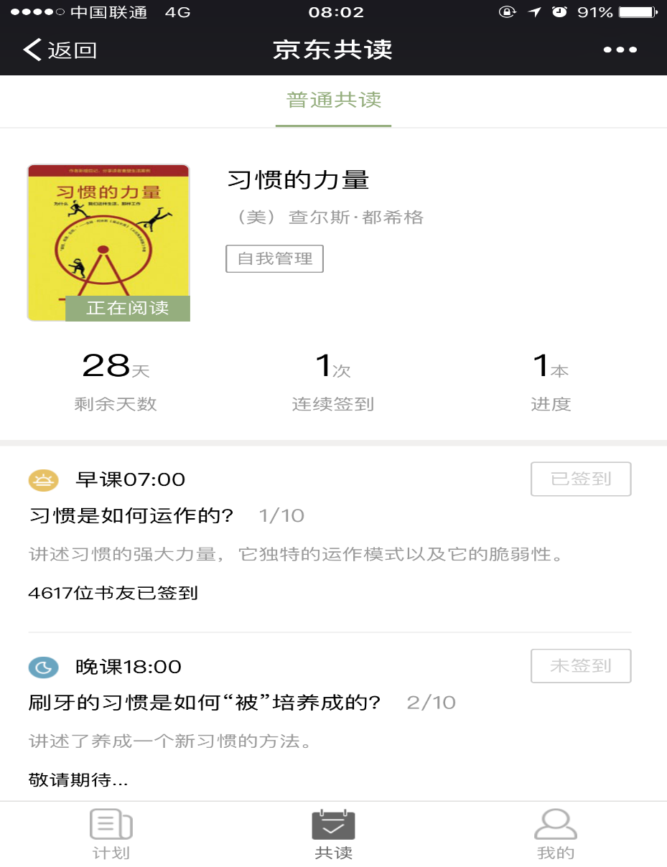
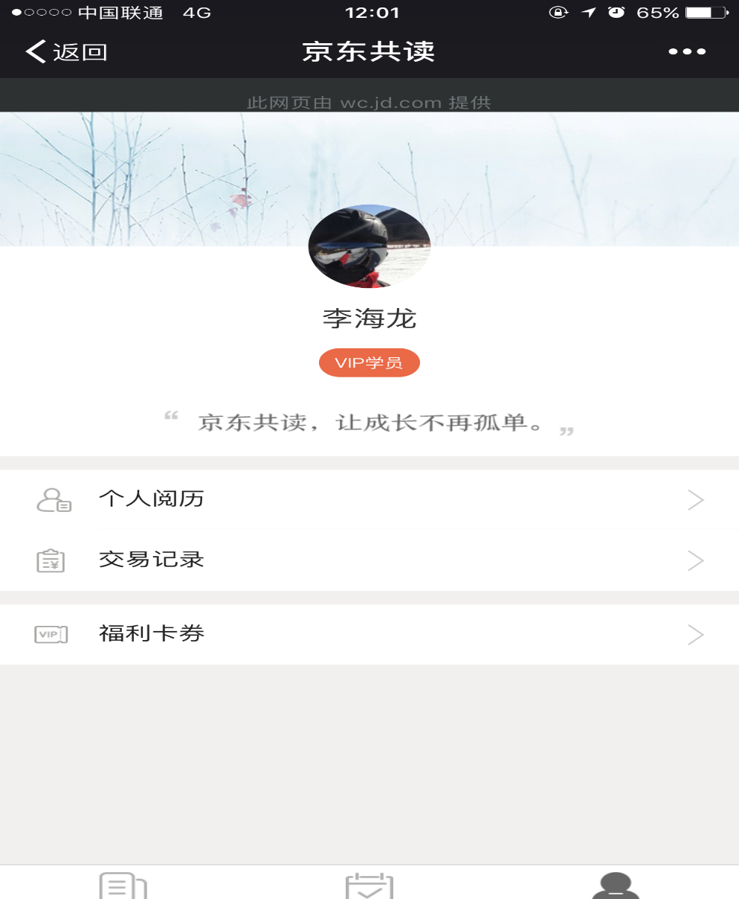
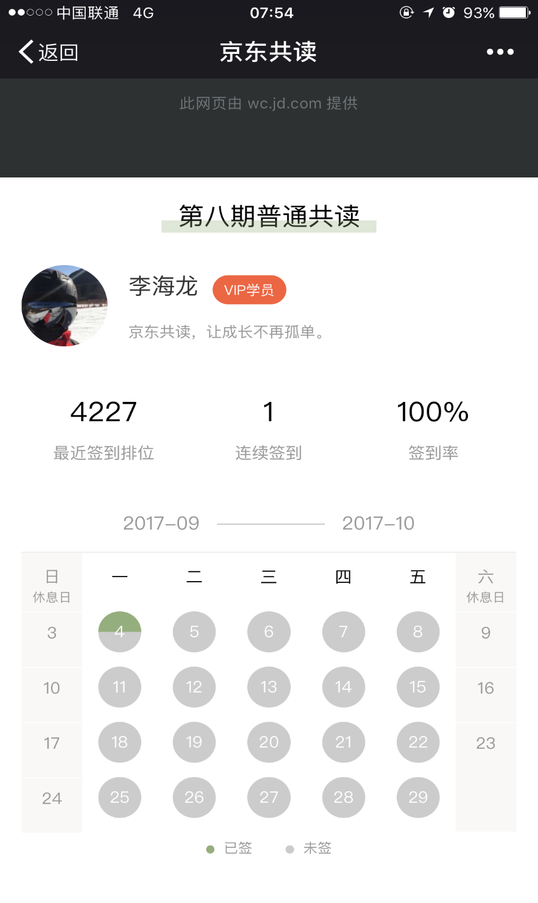
访问的京东页面，但是展示的头像是微信的
谁主动
请缨？
【计划、共读、我的】是三个功能链接，点击链接，上面页面内容跟着动态改变，三个链接始终保持不动。可以看一下【图一】、【图二】的样例
此页面布局能否通过目前的前段技术，在web端、手机端展示？

Slide 4
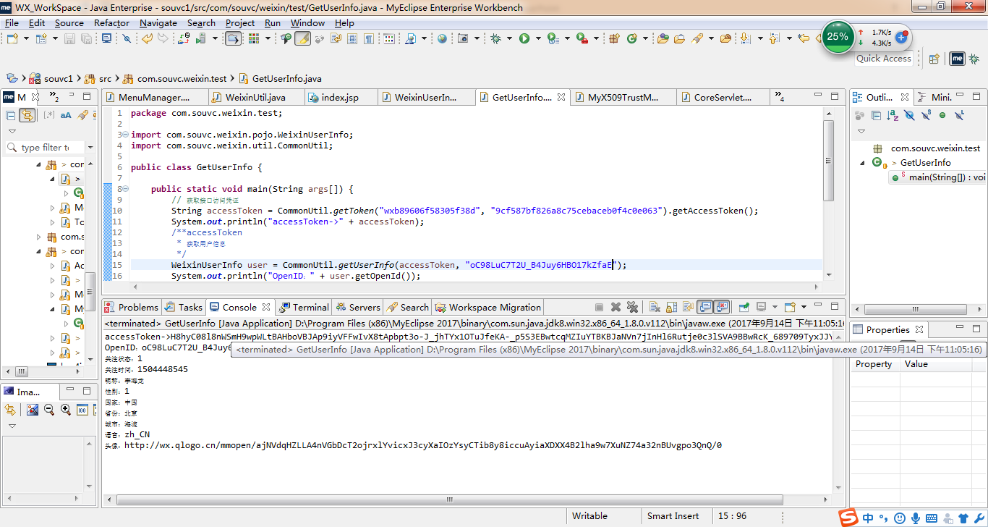
李海龙的微信号相关信息

